Slide 1
辅标题：（课程标题）
思源黑体 CN Medium 字号66
刘海屏适配方案
各大厂商屏幕适配指南之刘海屏适配
小米， Vivo，华为，oppo官方适配指导
如何获取手机厂商的Android系统属性
屏幕危险区域处置与适配

Slide 2
01
为什么需要学刘海屏适配

Slide 3
刘海屏适配
目前手机形状层出不穷，有刘海屏，水滴屏，异形屏，圆孔屏
学习刘海屏适配的五大理由
1 ： 刘海屏不做适配，app显示不全
2： 当按钮在显示屏内部时，用户无法进行点击
3： App都应该对厂商改了什么，如何适配有一个了解
4： 一个App必备技能
Notes:
RecyclerView 一般作为列表控件 存在于界面中。他的很诸多优异的性能 比如 加载大量数据不发生卡顿，展示任意的界面需求和动画
那他是怎么做到的呢， 这一切都脱不开 这两个角色 一个是 回收池 一个是 适配器。

Slide 4
02
如何学习源码

Slide 5


如何学好源码
理解清楚为什么这样设计，这样做的好处在哪里
直接拿起属性动画的源码开始撸

Slide 6
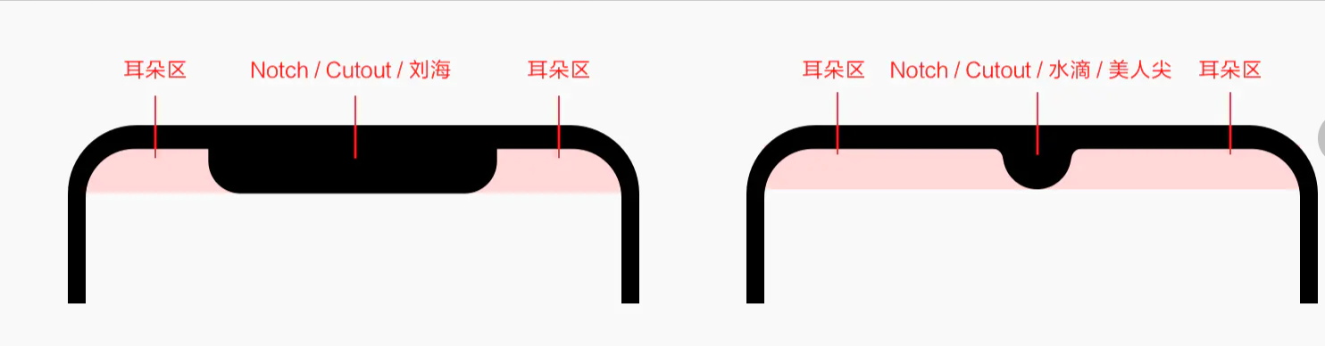
刘海屏分类
这两种屏幕都可以统称为刘海屏，不过对于右侧较小的刘海，业界一般称为水滴屏或美人尖。

Slide 7
刘海屏造成的问题
作用：设置 属性值 从初始值过渡到结束值 的变化规律
适应更长的屏幕
防止内容被刘海遮挡
第一点是所有应用都需要适配的，对应下文的声明最大长宽比， 刘海的高湿度是不应该计算在内的
第二点，如果应用本身不需要全屏显示或使用沉浸式状态栏，是不需要适配的。
针对需要适配第二点的应用，需要获取刘海的位置和宽高，然后将显示内容避开即可。
Notes:
RecyclerView 一般作为列表控件 存在于界面中。他的很诸多优异的性能 比如 加载大量数据不发生卡顿，展示任意的界面需求和动画
那他是怎么做到的呢， 这一切都脱不开 这两个角色 一个是 回收池 一个是 适配器。

Slide 8
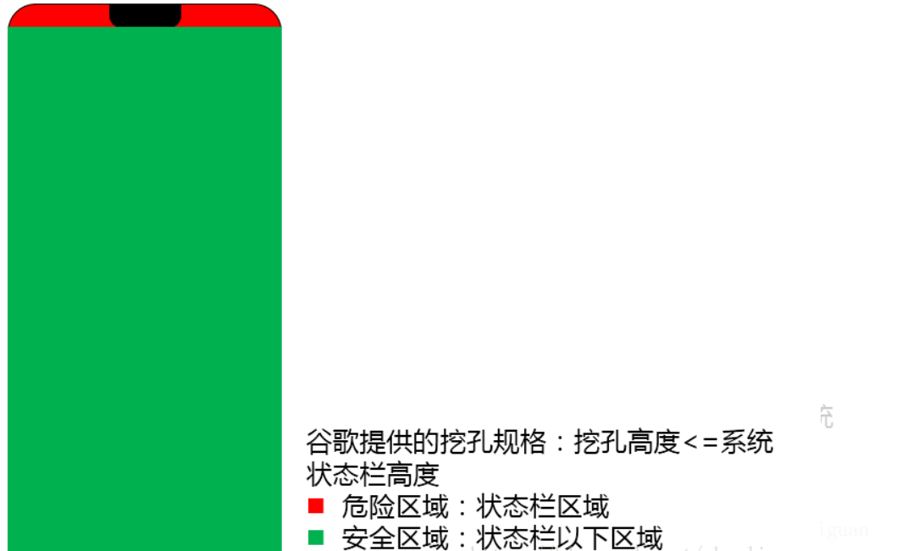
需要适配刘海屏的页面
（1）对于有状态栏的页面：不会受到刘海屏特性的影响，因为刘海屏包含在状态栏中了；
（2）全屏显示的页面，主要适配的是：①启动页；②引导页；③阅读器，重点是阅读器
Notes:
RecyclerView 一般作为列表控件 存在于界面中。他的很诸多优异的性能 比如 加载大量数据不发生卡顿，展示任意的界面需求和动画
那他是怎么做到的呢， 这一切都脱不开 这两个角色 一个是 回收池 一个是 适配器。

Slide 9
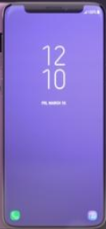
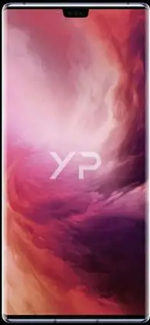
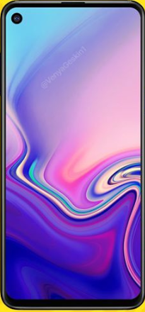
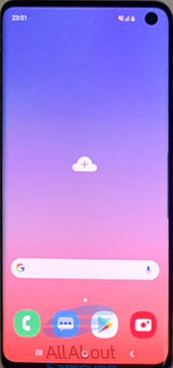
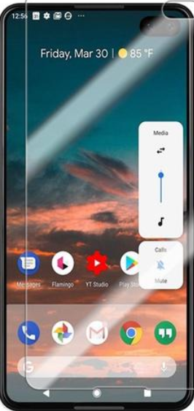
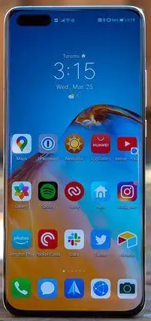
刘海屏种类
Notes:
RecyclerView 一般作为列表控件 存在于界面中。他的很诸多优异的性能 比如 加载大量数据不发生卡顿，展示任意的界面需求和动画
那他是怎么做到的呢， 这一切都脱不开 这两个角色 一个是 回收池 一个是 适配器。

Slide 10
Google文档对刘海屏设备的要求
要求
一条边缘最多只能包含一个刘海
一台设备不能有两个以上的刘海
设备的两条较长边缘上不能有刘海
在未设置特殊标志的竖屏模式下，状态栏的高度必须至少与刘海的高度持平
默认情况下，在全屏模式或横屏模式下，整个刘海区域必须显示黑边
备注: 必须是Android9.0才会有此限制
Notes:
RecyclerView 一般作为列表控件 存在于界面中。他的很诸多优异的性能 比如 加载大量数据不发生卡顿，展示任意的界面需求和动画
那他是怎么做到的呢， 这一切都脱不开 这两个角色 一个是 回收池 一个是 适配器。

Slide 11
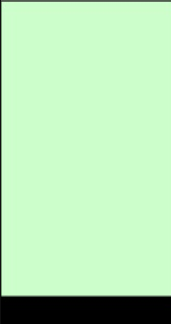
声明最大长宽比
以前的普通屏长宽比为16：9，全面屏手机的屏幕长宽比增大了很多，如果不适配的话就会类似下面这样：
黑色区域为未利用的区域

Slide 12
03
第一步检测刘海屏

Slide 13

第一步判断刘海屏(小米)
系统增加了 property ro.miui.notch，值为1时则是 Notch 屏手机
SystemProperties.getInt("ro.miui.notch", 0) == 1;
小米适配文档:https://dev.mi.com/console/doc/detail?pId=1293
Notes:
RecyclerView 一般作为列表控件 存在于界面中。他的很诸多优异的性能 比如 加载大量数据不发生卡顿，展示任意的界面需求和动画
那他是怎么做到的呢， 这一切都脱不开 这两个角色 一个是 回收池 一个是 适配器。

Slide 14

第一步判断刘海屏(Oppo)
系统增加了 com.oppo.feature.screen.heteromorphism，返回值是true Notch 屏手机
context.getPackageManager().hasSystemFeature("com.oppo.feature.screen.heteromorphism");
oppo适配文档:https://open.oppomobile.com/wiki/doc#id=10159
Notes:
RecyclerView 一般作为列表控件 存在于界面中。他的很诸多优异的性能 比如 加载大量数据不发生卡顿，展示任意的界面需求和动画
那他是怎么做到的呢， 这一切都脱不开 这两个角色 一个是 回收池 一个是 适配器。

Slide 15

第一步判断刘海屏(ViVo)
系统增加了 FtFeature. isFeatureSupport（）方法，返回值是true Notch 屏手机(该方法为隐藏方法)
context.getPackageManager().hasSystemFeature("com.oppo.feature.screen.heteromorphism");
vivo适配文档:https://dev.vivo.com.cn/documentCenter/doc/103
Notes:
RecyclerView 一般作为列表控件 存在于界面中。他的很诸多优异的性能 比如 加载大量数据不发生卡顿，展示任意的界面需求和动画
那他是怎么做到的呢， 这一切都脱不开 这两个角色 一个是 回收池 一个是 适配器。

